Slide 2
Notes:
Powitaj uczestników zajęć. Następnie przedstaw im temat.
Przede wszystkim podkreśl znaczenie dbania o siebie samego
Podkreślaj przesłanie dbania o siebie i ludzi wokół.

Slide 3
Notes:
Dlaczego interesuje cię poznanie zagadnień związanych z COVID-19?
Jak wpłynął na was COVID-19?
Czy uważasz siebie za niezbędnego pracownika?
Jeżeli wróciłeś do pracy, to kiedy?
Co myślisz o momencie swego powrotu do pracy?
Czy pracodawca zapewnił ci niezbędne szkolenie w celu ochrony siebie samego po powrocie do pracy?
Czy wiesz czym są Środki Ochrony Indywidualnej?

Slide 4
Notes:
Jakie są wasz odczucia na temat tego, co widzicie na obrazkach?

Slide 5
Notes:
W całym tym szkoleniu wirusa nazywamy SARS CoV-2, a chorobę COVID-19.
Koronawirusy to duża rodzina wirusów, które występują często u ludzi i rozmaitych gatunków zwierząt, między innymi wielbłądów, bydła, kotów i nietoperzy. Koronawirusy, co jest nietypowe, mogą przechodzić ze zwierząt na ludzi, a następnie rozsiewać się pomiędzy ludźmi, jak właśnie zdarzyło się. SARS-CoV-2 to wirus z rodziny betakoronawirusów, podobnie jak MERS-CoV i SARS-CoV. Wszystkie te trzy wirusy pochodzą od nietoperzy.
SARS CoV-2 jest nowym szczepem – wirusa. W związku z tym ludzie mogą zarażać się nim, ponieważ nie wykształciła się u nich odporność przeciwko COVID-19. Odporność wytwarza się u osób, które poprzednio zetknęły się czynnikiem zakaźnym lub zostały przeciw niemu zaszczepione.
Jest wciąż wiele niewiadomych na temat odporności ludzkiego organizmu i okresu utrzymywania się odporności po zarażeniu się COVID-19. Zdarzały się przypadki ponownego zarażenia.
https://www.cdc.gov/coronavirus/2019-ncov/your-health/index.html
Odporność - zob.: https://www.cdc.gov/vaccines/acip/meetings/downloads/slides-2020-10/COVID-Wallace.pdf

Slide 6
Notes:
Najpowszechniejszy sposób zakażenia to wdychanie wirusa rozsiewanego przez zakażone osoby!
COVID-19 jest przenoszony pomiędzy ludźmi poprzez bliski kontakt, szczególnie poprzez kaszlenie lub kichanie. Możliwa jest również infekcja poprzez rozmowę i oddychanie. Należy pamiętać, że cząstki wirusa nie są widoczne gołym okiem. Większość ich nie przekracza rozmiarami jednego mikrona, czyli jednego milionowego metra.
Uważa się, że SARS-CoV-2 i tym samym COVID-19 rozprzestrzenia się w taki sam sposób, jak zwykła sezonowa grypa. Wirusy grypy przenoszą się pomiędzy ludźmi głównie przez kaszlenie i kichanie osoby chorej. Nie będziemy wiedzieć w pełni, jak dochodzi do zakażenia wirusem do czasu, aż naukowcy będą mogli to dokładnie zbadać.
Zakażenie kropelkowe zachodzi, kiedy wydzieliny z układu oddechowego pochodzące z kaszlu lub kichania osiadają na błonie śluzowej (nosa, ust lub oczu).
Zakażenie kontaktowe to dotykanie czegoś, na czym osiadł wirus COVID-19, a następnie dotykanie ust, nosa lub oczu.
Zakażenie aerozolowe oznacza wdychanie najdrobniejszych zakaźnych cząsteczek COVID-19 unoszących się w powietrzu.

Slide 7
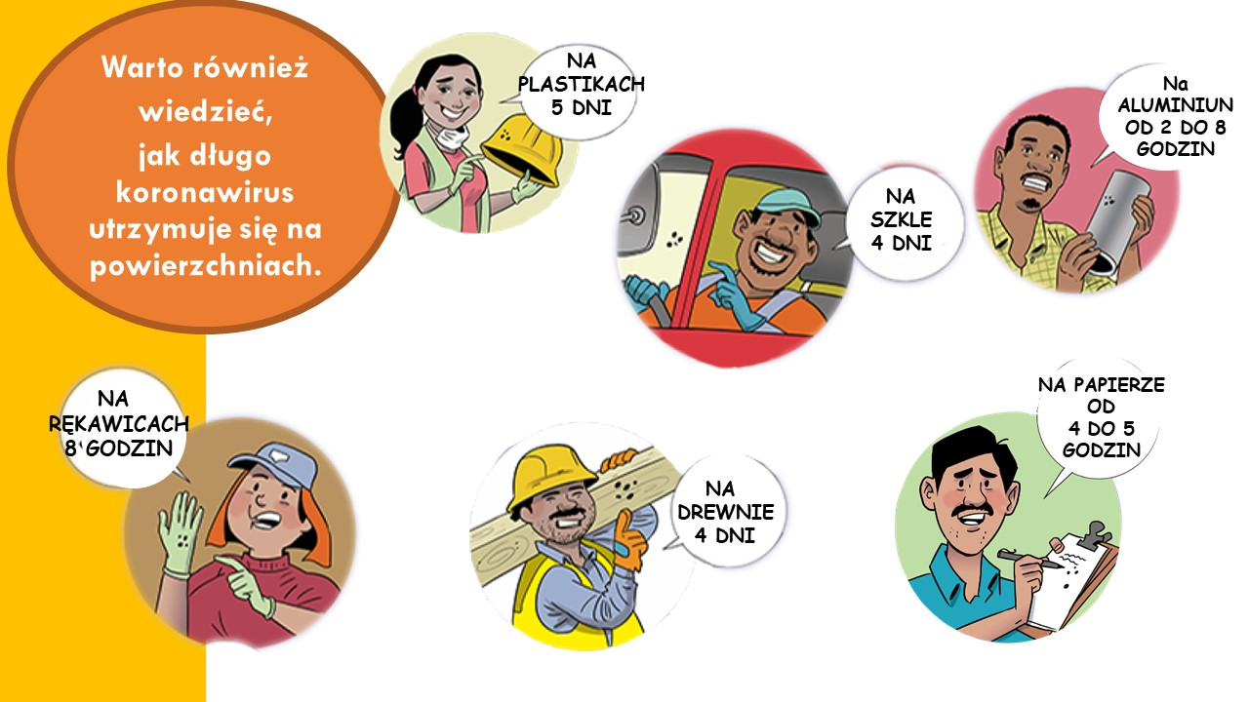
Notes:
W jaki sposób wirus dostaje się na te powierzchnie?
Jak możemy chronić siebie samych?

Slide 8
Notes:
Pracownicy muszą być przeszkoleni w zakresie bezpieczeństwa chemicznego, normy OSHA informowania o niebezpiecznych substancjach.
Wybielacz zawierający związki chloru + amoniak (płyny do mycia naczyń, płyny do mycia okien, wiele środków dezynfekcyjnych) = gazowy chlor (grozi śmiercią)
Wybielacz zawierający związki chloru + kwasy (płyny do czyszczenia sedesów, ocet, wiele uniwersalnych środków czyszczących) = gazowy chlor (grozi śmiercią)
Wybielacz zawierający związki chloru + alkohol (enzymatyczne środki czyszczące, odkażacze) = chloroform (trujący/powodujący omdlenia)
Źródło: http://www.howtocleanstuff.net/is-it-safe-to-mix-cleaning-products-with-bleach/

Slide 9
Notes:
LWSC prowadzi szkolenia w języku zrozumiałym dla pracowników.

Slide 11
Notes:
Jakie masz zdanie na temat noszenia maseczek?

Slide 12
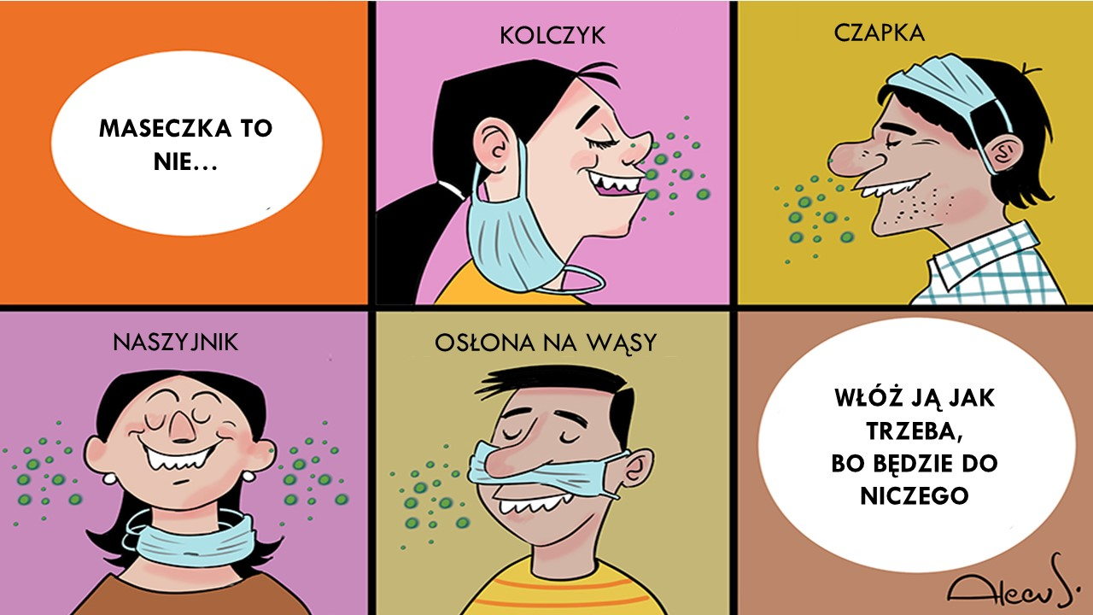
Notes:
Jakie inne niewłaściwe sposoby noszenia maseczki widziałeś?

Slide 13
Notes:
Należy
Noś maseczkę na nosie i ustach, aby zapobiegać rozsiewaniu COVISD-19.
Noś maseczkę w miejscach publicznych, kiedy jesteś w pobliżu ludzi, którzy nie mieszkają z tobą, szczególnie w pomieszczeniach i w sytuacjach, kiedy trudno byłoby utrzymać odległość sześciu stóp od ludzi niemieszkających z tobą.
Noś maskę prawidłowo dla zapewnienia najlepszej ochrony.
Noś maseczkę pod szalikiem lub kominiarką kiedy jest zimno
Miej przy sobie zapasową maseczkę, na wypadek, gdyby pierwsza zamokła z powodu oddechu, śniegu lub deszczu.
Zamoczoną maseczkę wielorazową schowaj do woreczka plastikowego do czasu, aż będzie można ją uprać.
Nie należy
Nakładać maseczki na szyję czy czoło.
Dotykać maseczki; jeżeli to zrobisz, umyj ręce albo nasmaruj je odkażaczem.

Slide 14
Notes:
Należy prać ją codziennie albo po każdym użyciu. Bardzo ważne jest prawidłowe zdejmowanie maseczki i mycie rąk po dotknięciu używanej maseczki.

Slide 15
Notes:
Ludzie w pobliżu (mniej niż 6 stóp) osoby chorej na COVID-19 lub mający bezpośredni kontakt z taką osobą mają największe ryzyko zakażenia.

Slide 16
Notes:
Jeżeli masz lub myślisz, że możesz mieć COVID-19, zastosuj te środki, aby zatroszczyć się o siebie i przyczynić się do ochrony innych w swoim domu i bezpośrednim otoczeniu.
Pozostań w domu, z wyjątkiem uzyskania opieki medycznej
Pozostań w domu przez 10 dni po wystąpieniu objawów. Jeżeli nie masz objawów, pozostań w domu przez 10 dni od dnia wykonania testu na COVID. Większość ludzi z COVID-19 ma łagodny przebieg choroby i może powrócić do zdrowia w domu, bez korzystania z opieki medycznej. Nie wychodź z domu, chyba że w celu uzyskania opieki medycznej. Nie odwiedzaj miejsc publicznych.
Dbaj o siebie. Odpoczywaj i unikaj odwodnienia. Przyjmuj leki w wolnej sprzedaży, takie jak acetaminofen, poprawiające samopoczucie.
Pozostań w kontakcie z lekarzem. Przed pójściem do lekarza, najpierw zadzwoń. Koniecznie zwróć się o pomoc, jeżeli masz trudności z oddychaniem, albo inne niebezpieczne objawy, albo jeżeli myślisz, że potrzebujesz pilnej pomocy.
Unikaj transportu publicznego, wspólnych dojazdów do pracy jednym samochodem i taksówek.
Trzymaj się z dala od innych.
O ile to możliwe, pozostań w jednym pokoju, z dala od innych osób i zwierząt w domu. W miarę możności korzystaj również z osobnej łazienki. Jeżeli musisz być w pobliżu innych ludzi lub zwierząt, albo wychodzić na zewnątrz, koniecznie włóż maseczkę.
Powiadom osoby, z którymi miałeś bliski kontakt, że mogły być narażone na COVID-19. Zakażona osoba może zacząć rozsiewać COVID-19 na 48 godzin (2 dni) przed pojawieniem się jakichkolwiek objawów lub pozytywnego wyniku testu. Powiadamiając osoby, z którymi miałeś bliski kontakt o możliwości narażenia na COVID-19, przyczyniasz się do ochrony wszystkich.
Dodatkowe wskazówki dostępne są dla osób mieszkających w bezpośredniej bliskości innych i w mieszkaniach wielorodzinnych- https://www.cdc.gov/coronavirus/2019-ncov/daily-life-coping/living-in-close-quarters.html
Jeżeli masz pytania na temat zwierząt domowych, zapoznaj się z publikacją COVID-19 and Animals (COVID-19 i zwierzęta) - https://www.cdc.gov/coronavirus/2019-ncov/faq.html#Pets-and-Animals
Po wykryciu u ciebie COVID-19, ktoś z wydziału zdrowia zadzwoni do siebie. Zrób co należy, aby spowolnić rozprzestrzenianie się choroby.
https://www.cdc.gov/coronavirus/2019-ncov/if-you-are-sick/steps-when-sick.html

Slide 17
Notes:
Kiedy udać się na pogotowie
Zapoznaj się z objawami COVID-19 wymagającymi pomocy na pogotowiu* . Jeżeli występuje któryś z tych objawów, należy natychmiast zwrócić się o pomoc medyczną :
Trudności z oddychaniem
Ból lub ucisk w klatce piersiowej
Niewystępujące przedtem splątanie/dezorientacja
Trudności z obudzeniem się lub przemożna senność
Sinawe usta lub twarz
*Ta lista nie obejmuje wszystkich możliwych objawów. Skontaktuj się z lekarzem, jeżeli masz inne niepokojące lub ciężkie objawy.
Zadzwoń pod 911 lub udaj się natychmiast na pogotowie: Powiadom operatora, że chcesz uzyskać pomoc dla kogoś, kto ma lub może mieć COVID-19.
https://www.cdc.gov/coronavirus/2019-ncov/if-you-are-sick/steps-when-sick.html

Slide 18
Notes:
Większość specjalistów ocenia okres inkubacji COVID-19 na 2 do 14 dni, zwykle około pięciu dni. „Okres inkubacji” oznacza okres pomiędzy zarażeniem się wirusem i wystąpieniem objawów choroby.

Slide 19
Notes:
Jeżeli dochodzi do wybuchu COVID-19 w okolicy, może on potrwać dość długo. (Wybuch choroby to sytuacja, w której znaczna liczba ludzi gwałtownie na nią zapada.) W zależności do natężenia takiego wybuchu choroby, władze epidemiologiczne mogą zalecić działania w celu ograniczenia narażenia społeczności na COVID-19. Takie działania mogą spowolnić rozprzestrzenianie i zmniejszyć skutki choroby. Jeżeli masz większe ryzyko zarażenia COVID-19 i ciężkiego przebiegu choroby z powodu wieku lub poważnych problemów ze zdrowiem, jest niezwykle ważne, aby podjąć działania zmierzające do ograniczenia ryzyka zachorowania. Poważny przypadek COVID-19 jest definiowany jako wymagający pobytu w szpitalu, przyjęcia na oddział intensywnej opieki, intubacji, podłączenia do respiratora lub prowadzący do zgonu.
Dorośli w każdym wieku mający następujące choroby i stany mają zwiększone ryzyko poważnego przypadku choroby po zarażeniu wirusem powodującym COVID-19:
Nowotwory
Przewlekła choroba nerek
POChP (przewlekła obturacyjna choroba płuc)
Zespół Downa
Choroby kardiologiczne, takie jak niewydolność serca, choroba wieńcowa lub schorzenia mięśnia sercowego
Stan obniżonej odporności (osłabionego układu immunologicznego) po przeszczepie narządu
Otyłość (indeks masy miała [BMI] 30 kg/m² lub więcej ale < 40 kg/m²)
Ciężka otyłość (BMI ≥ 40 kg/m²)
Ciąża
Niedokrwistość sierpowatokrwinkowa
Palenie papierosów
Cukrzyca typu 2
COVID-19 to nowa choroba. Informacje na temat wpływu wielu istniejących schorzeń na przebieg COVID-19 są w tej chwili niepełne. Na podstawie informacji dostępnych w tej chwili można powiedzieć, że dorośli w każdym wieku mający następujące choroby i stany mają zwiększone ryzyko poważnego przypadku choroby po zarażeniu wirusem powodującym COVID-19:
Astma (umiarkowany lub ciężki przebieg)
Choroba naczyń mózgowych (wpływa na naczynia krwionośne i dopływ krwi do mózgu)
Mukowiscydoza
Nadciśnienie lub wysokie ciśnienie krwi
Stan osłabienia odporności (osłabionego układu immunologicznego) z powodu przeszczepu szpiku, niedoboru odporności, HIV, stosowania kortykosterydów i innych leków obniżających odporność
Schorzenia neurologiczne, takie jak demencja
Choroby wątroby
Nadwaga (indeks masy miała [BMI] > 25 kg/m² ale < 30 kg/m²)
Zwłóknienie płuc (uszkodzenia lub blizny tkanki płucnej)
Talasemia (choroba krwi)
Cukrzyca typu 1
Każdego dnia dowiadujemy się czegoś nowego o COVID-19. Podana tu lista istniejących schorzeń zwiększających ryzyko ciężkiego przebiegu COVID-19 nie jest pełna i obejmuje jedynie choroby, dla których dowody są wystarczające do wyciągnięcia wniosków; jest to dokument podlegający okresowym aktualizacjom i może ulec szybkim zmianom wraz z rozwojem wiedzy.
Najbardziej aktualną listę schorzeń zwiększających ryzyko ciężkiego przebiegu można znaleźć pod:
https://www.cdc.gov/coronavirus/2019-ncov/need-extra-precautions/people-with-medical-conditions.html?CDC_AA_refVal=https%3A%2F%2Fwww.cdc.gov%2Fcoronavirus%2F2019-ncov%2Fneed-extra-precautions%2Fgroups-at-higher-risk.html

Slide 20
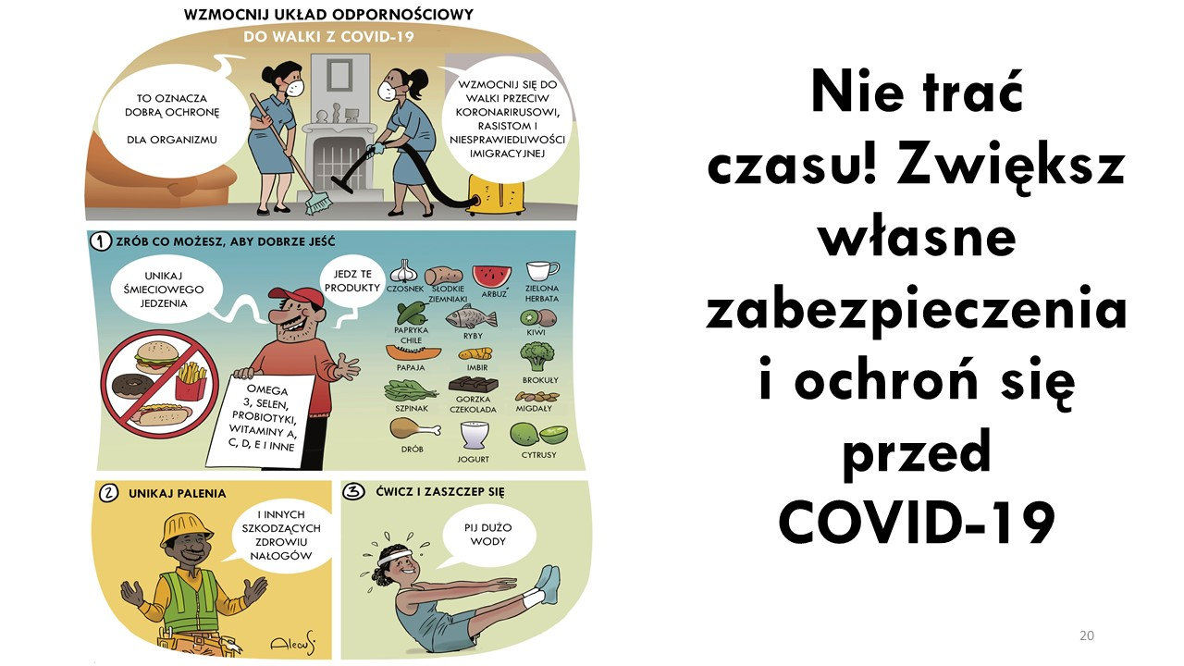
Notes:
Wyjaśnij, że organizm broni się sam, ale trzeba mu pomóc.

Slide 21
Notes:
Jest wiele niewiadomych na temat COVID-19. Co uchodzi dziś za prawdę, może zmienić się w najbliższych miesiącach. Nie oznacza to jednak, że nie należy podejmować w tej chwili rozsądnych i skutecznych kroków dla przygotowania i ochrony pracowników. Lepsza jest przesadna ostrożność, aby uniknąć zachorowania i śmierci.

Slide 22
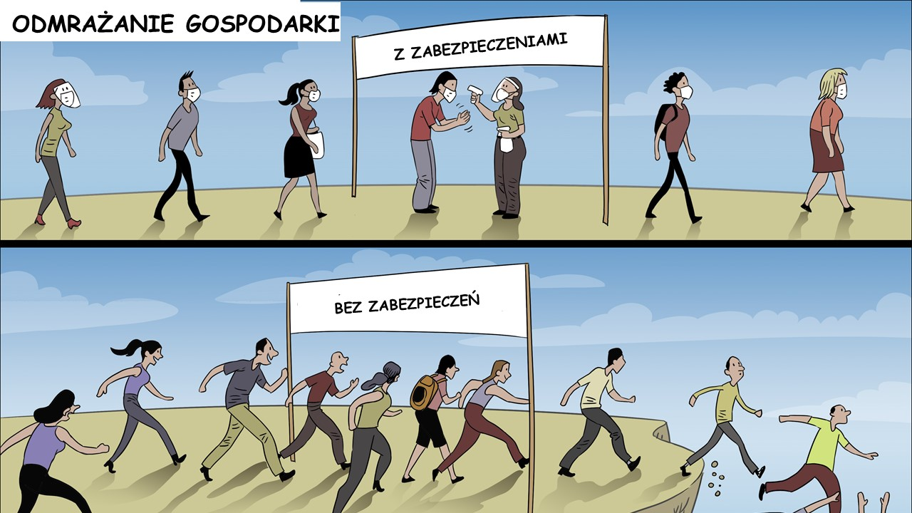
Notes:
Co myślisz na temat stosowanych środków bezpieczeństwa?

Slide 23
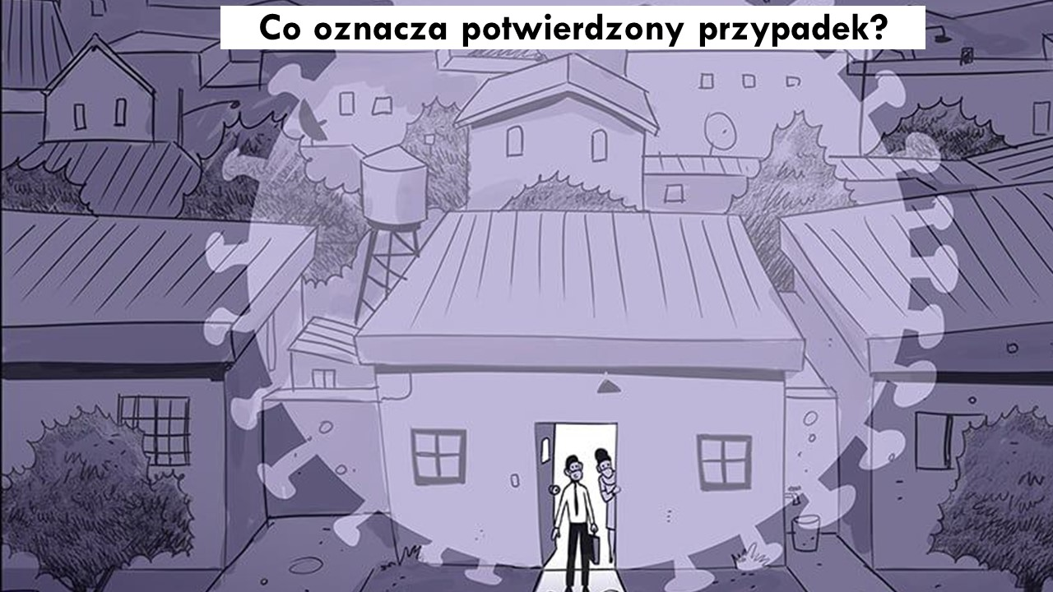
Notes:
Potwierdzony przypadek to osoba z dodatnim wynikiem testu wykrywającego wirus poprzez wymaz z gardła, wymaz z nosa lub badanie próbki śliny, który wykazał obecność SARS CoV-2, czyli wirusa wywołującego COVID-19.
Po potwierdzeniu śledzi się kontakty takiej osoby, aby powiadomić innych, że mogli być narażeni na koronawirusa przez taką zakażoną osobę.
CDC i Illinois w decyzjach na temat izolowania, kwarantanny i śledzenia kontaktów bierze pod uwagę zarówno potwierdzone, jak prawdopodobne przypadki.
Jak wspomniano powyżej, potwierdzony przypadek oznacza wynik testu molekularnego potwierdzony laboratoryjnie, natomiast przypadek prawdopodobny spełnia kryteria kliniczne ORAZ ma związek z epidemią, albo test antygenowy ma wynik pozytywny.
Wytyczne dla Illinois można znaleźć tutaj: https://www.dph.illinois.gov/covid19/community-guidance/isolation-quarantine

Slide 24
Notes:
Jest to dobry schemat graficzny przypadku COVID-19 i postępowania w wypadku osoby zarażonej tym wirusem.
Pytanie - Jeżeli pracownik zaczął wykazywać objawy COVID-19 10 maja, a następnie miał pozytywny wynik testu na COVID-19 12 maja, jaką datę początkowo okresu zakaźnego należy przyjąć w jego wypadku? (ODPOWIEDŹ: Ok. 7 lub 8 maja)
Źródło elementów graficznych:
https://theconversation.com/how-long-are-you-infectious-when-you-have-coronavirus-135295

Slide 25
Notes:
Podobieństwa: COVID-19 i grypa mogą wywoływać podobne objawy. Oba wirusy przenoszone są przez kontakt, kropelki i zakażone przedmioty.
https://www.cdc.gov/flu/symptoms/flu-vs-covid19.htm
Nie zapomnij zaszczepić się na grypę w sezonie grypowym.

Slide 26
Notes:
Niezależnie od potencjalnego narażenia, istnieje szereg kroków, który każdy może podjąć w celu zmniejszenia niebezpieczeństwa zachorowania lub rozsiania COVID-19 w pracy.

Slide 27
Notes:
Każde miejsce pracy może być narażone na ryzyko zakażenia, jeżeli nie wprowadzimy hierarchii protokołów zabezpieczających i programu właściwej higieny, jak również odpowiednich procedur na początek i koniec każdej zmiany.
Jak ustalić, czy ryzyko zachorowania na COVID-19 jest wyższe w danym miejscu pracy niż wśród ogółu populacji?
Czy środowisko wymaga bliskiego kontaktu z osobami potencjalnie zakażonymi wirusem COVID-19?
Czy obowiązki służbowe wymagają bliskiego, powtarzalnego lub dłuższego kontaktu z ludźmi zdiagnozowanymi lub podejrzewanymi o COVID-19?
Czy stan wirus w okolicy objął przypadki w miejscach pracy?

Slide 28
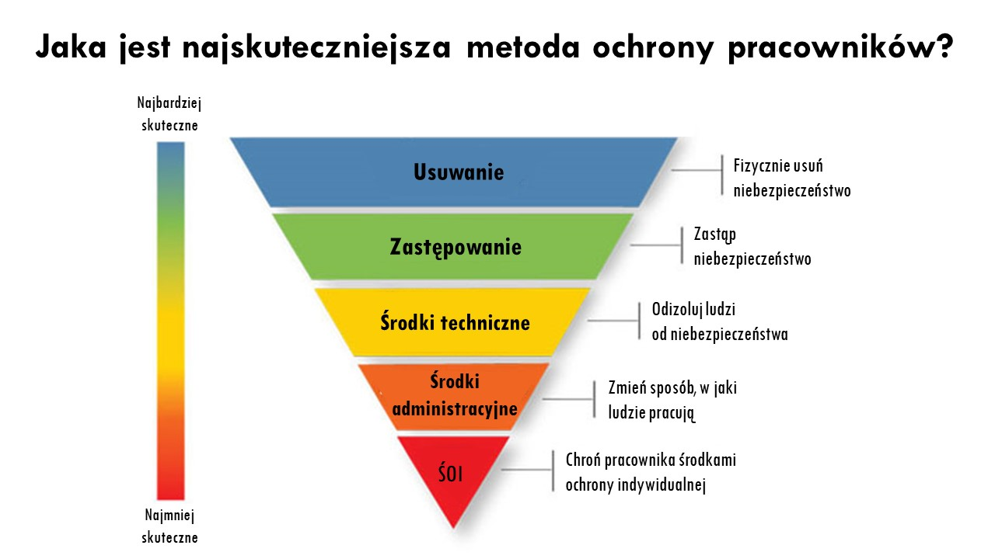
Notes:
Wyjaśnij hierarchię środków kontrolnych

Slide 29
Notes:
Planowanie i przygotowanie na COVID-19 powinno być włączone w istniejące systemy BHP i plany opanowania zagrożeń. Elementy skutecznego programu obejmują te podane powyżej (wśród wielu innych).
Zachowaj elastyczność, aby plan COVID-19 można było modyfikować. Ocena i usprawnienie systemu odnoszą się do polityk i procedur organizacji istotnych dla planu opanowania COVID-19 w miejscu pracy. Przygotowanie rodzin jest niezmiernie ważne w zapewnianiu zdrowego personelu i przygotowania do pracy podczas pandemii. Organizacje powinny starać się dobrze ocenić, w jaki sposób zamknięcie szkół/przedszkoli/domów seniora i trudności z zaspokojeniem innych potrzeb pracowników może wpłynąć na dostępność pracowników podczas pandemii.
http://nap.edu/22414
https://www.cdc.gov/coronavirus/2019-ncov/community/guidance-business-response.html?CDC_AA_refVal=https%3A%2F%2Fwww.cdc.gov%2Fcoronavirus%2F2019-ncov%2Fspecific-groups%2Fguidance-business-response.html

Slide 31
Notes:
Każdy stan ma własne prawa regulujące odszkodowania za wypadki przy pracy. Może mieć to znaczenie, jeżeli pracownik jest narażony na SARS CoV-2 i zachoruje w pracy.

Slide 33
Notes:
W Illinois prawa wynikające z Ustawy o wypadkach przy pracy (Workers' Compensation) mają zastosowanie w wypadku zakażenia COVID-19 w pracy.
Jeżeli są dowody, że do zachorowania COVID-19 doszło w miejscu pracy, skontaktuj się z CWC, aby dowiedzieć się o polecanych adwokatach prowadzących takie sprawy.

Slide 34
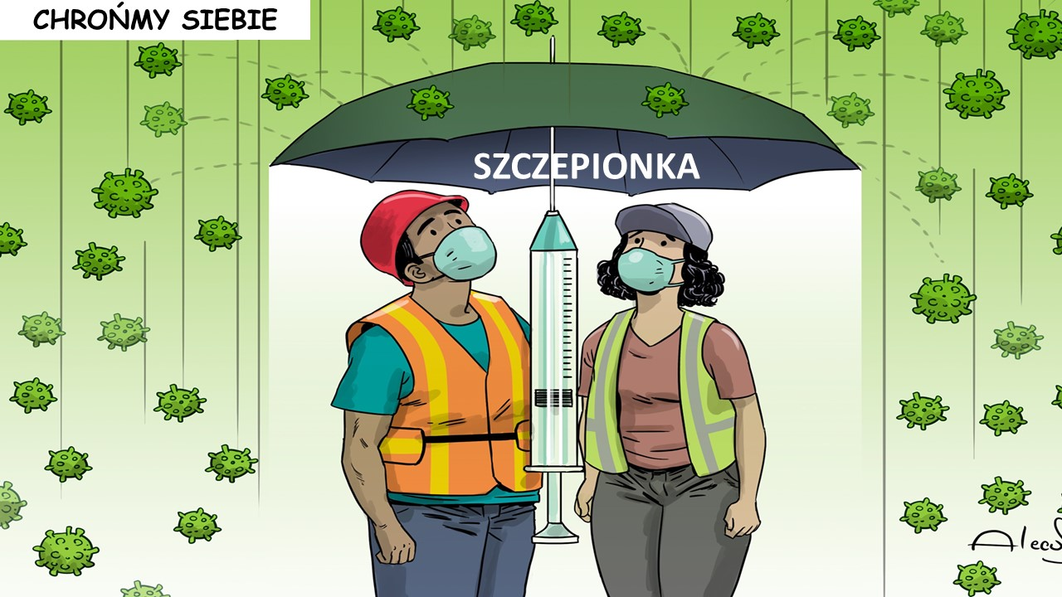
Notes:
Zalety zaszczepienia się przeciw COVID-19.
Rozumiemy, że niektórzy ludzie mogą martwić się perspektywą zaszczepienia się przeciw COVID-19, kiedy szczepionka będzie dostępna w Stanach Zjednoczonych. Szczepionki przeciw COVID-19 opracowywane są tak szybko jak to możliwe, ale typowe czynności i procedury służące zapewnieniu bezpieczeństwa każdej szczepionki dopuszczonej do użytku pozostają niezmienione. Bezpieczeństwo jest na pierwszym miejscu i jest wiele powodów zaszczepienia się.
Czy mogę zachorować na COVID-19 od szczepionki przeciw COVID-19?
Nie. Żadna ze szczepionek przeciw COVID-19 nie zawiera żywego wirusa wywołującego COVID-19, więc szczepionka przeciw COVID-19 nie może wywołać COVID-19. Fakty na temat szczepionki przeciw COVID-19
Szczepienie przeciw COVID-19 uchroni cię przed zarażeniem się
Wszystkie szczepionki przeciw COVID-19 dostępne obecnie w Stanach Zjednoczonych wykazały wysoką skuteczność w zapobieganiu COVID-19. Dowiedz się więcej o różnych szczepieniach przeciwko COVID-19.
Wszystkie szczepionki przeciw COVID-19 w trakcie opracowania zostały starannie ocenione w badaniach klinicznych i będą dopuszczone na rynek lub zatwierdzone tylko wówczas, kiedy znacznie zmniejszą ryzyko zachorowania na COVID-19. Dowiedz się więcej o tym, jak partnerzy rządowi zapewniają prawidłowe działanie szczepionek przeciwko COVID-19.
W oparciu o naszą dotychczasową wiedzę na temat szczepionek przeciwko innym chorobom oraz początkowych danych z badań klinicznych specjaliści przekonani są, że zaszczepienie się przeciw COVID-19 może uchronić od poważnego zachorowania, nawet jeżeli dojdzie do zakażenia COVID-19.
Zaszczepienie się może również sprzyjać ochronie osób wokół nas, szczególnie tych o zwiększonym ryzyku poważnego zachorowania na COVID-19.
Specjaliście kontynuują badania na temat wpływu szczepionki przeciw COVID-19 na ciężki przebieg choroby, jak również jej wartości w ochronie przed zakażaniem innych wirusem wywołującym COVID-19.
Szczepionka przeciw COVID-19 to bezpieczniejszy sposób wytwarzania odporności
COVID-19 może mieć poważne,zagrażające życiu powikłania i nie można przewidzieć z góry, jaki wpływ choroba będzie mieć na konkretnego pacjenta. A jeżeli zachorujesz, możesz zarazić tą chorobą przyjaciół, rodzinę i inne osoby wokół siebie.
Wszystkie badania kliniczne szczepionek muszą wykazać ich bezpieczeństwo i skuteczność, zanim szczepionka zostanie dopuszczona do obrotu lub zatwierdzona do użytku, i szczepionki przeciw COVID-19 nie są tu wyjątkiem. Aby doszło do zatwierdzenia szczepionki przeciw COVID-19 do użycia w trybie nagłym (Emergency Use Authorization, EUA), jej znane i potencjalne korzyści muszą być większe niż znane lub potencjalne niebezpieczeństwa szczepionki. Obejrzyj wideo wyjaśniające, czym jest EUA.
Zarażenie się COVID-19 może wywołać pewien stopień naturalnej ochrony, zwanej odpornością. Dostępne obecnie dowody sugerują, że ponowne zakażenie wirusem wywołującym COVID-19 jest rzadkie w ciągu 90 dni po początkowym zakażeniu. Ale znawcy nie wiedzą na pewno, jak długo zabezpiecza to przed zachorowaniem, a niebezpieczeństwo poważnej choroby i śmierci z powodu COVID-19 jest znacznie większe niż korzyści osiągnięcia odporności w sposób naturalny. Szczepienie przeciw COVID-19 ochroni cię wytwarzając przeciwciała (odpowiedź układu odpornościowego) bez przechodzenia przez chorobę.
Zarówno odporność naturalna, jak odporność wytwarzana przez szczepionkę, to istotne części działań przeciwko COVID-19, a naukowcy starają się dowiedzieć więcej na ich temat; CDC będzie na bieżąco informować opinię publiczną o nowo uzyskanych dowodach w tej sprawie.
Szczepionka przeciw COVID-19 będzie istotnym narzędziem powstrzymania pandemii
Noszenie maseczek i dystansowanie społeczne zmniejszają możliwość narażenia na wirus i rozsiewania go wśród innych, ale takie środki nie są wystarczające. Szczepionki będą współdziałać z układem odpornościowym szczepionego, przygotowując organizm na zwalczanie wirusa w wypadku narażenia.
Połączenie szczepień i przestrzegania zaleceń CDC dla ochrony siebie i innych złoży się wspólnie na najlepszą ochronę przed COVID-19.
Powstrzymanie pandemii wymaga użycia wszystkich dostępnych narzędzi. Naukowcy dowiadują się, jak szczepionka przeciw COVID-19 może ograniczyć rozprzestrzeniania się choroby w różnych społecznościach; a CDC będzie na bieżąco uaktualniać swoje zalecenia odnośnie ochrony z zastosowaniem najnowszych zdobyczy nauki.
NAJNOWSZE AKTUALNOŚCI: https://www.cdc.gov/coronavirus/2019-ncov/vaccines/vaccine-benefits.html?CDC_AA_refVal=https%3A%2F%2Fwww.cdc.gov%2Fcoronavirus%2F2019-ncov%2Fvaccines%2Fabout-vaccines%2Fvaccine-benefits.html

Slide 35
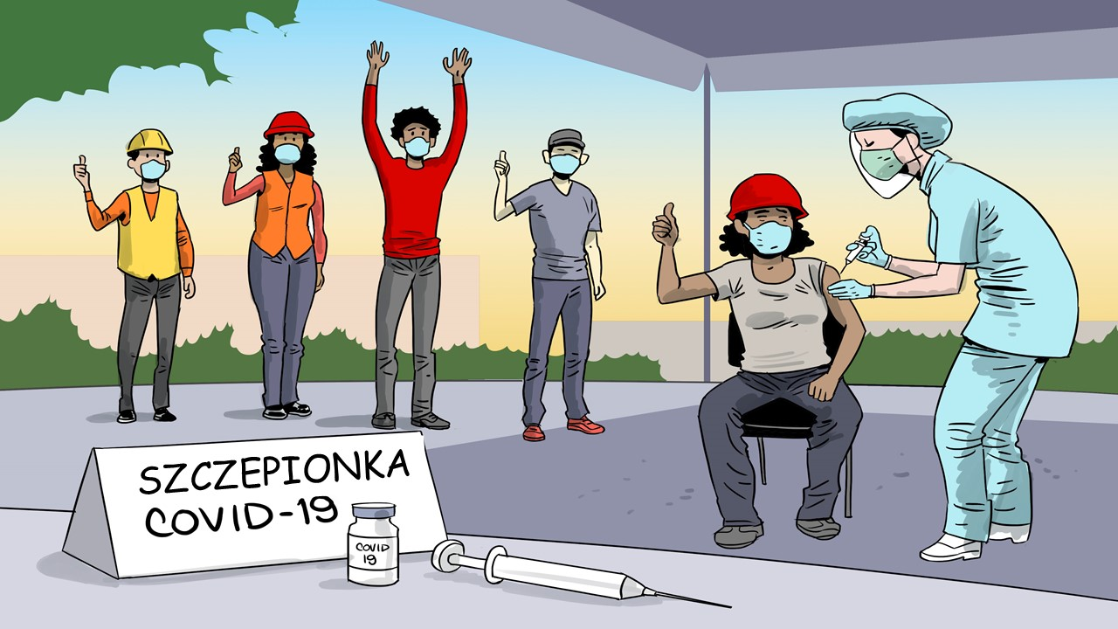
Notes:
WSZYSCY prowadzący powinni zapoznać się z następującymi źródłami zanim będą mówić o szczepionkach:
1) https://www.chop.edu/centers-programs/vaccine-education-center/making-vaccines/prevent-covid
2) https://www.cdc.gov/coronavirus/2019-ncov/vaccines/faq.html
Ile zastrzyków szczepionki przeciw COVID-19 będzie trzeba przyjąć?
Szczepionki przeciw COVID-19 dostępne obecnie w Stanach Zjednoczonych będą wymagać dwóch zastrzyków dla osiągnięcia skuteczności. Po pierwszym zastrzyku będzie trzeba wrócić w konkretnym dniu (lub określonym przedziale czasu) na drugi zastrzyk. Oba zastrzyki powinny zawierać tę samą szczepionkę. Tak więc po pierwszym zastrzyku szczepionki Pfizera, drugi zastrzyk musi również zawierać szczepionkę Pfizera.
Jest jedna szczepionka przeciw COVID-19 w trakcie opracowywania, obecnie w fazie III badań klinicznych w Stanach Zjednoczonych, która będzie wymagała tylko jednego zastrzyku, ale wszystkie obecnie dostępne i większość szczepionek opracowywanych wymaga dwóch zastrzyków.
Czy szczepionki będą bezpłatne?
Tak
Jeżeli miałem COVID-19 i wróciłem do zdrowia, czy wciąż powinienem zaszczepić się na COVID-19, keidy będzie taka możliwość?
Szczepionka przeciw COVID-19 powinna być oferowana wszystkim, niezależnie od tego, czy przeszli już COVID-19. Przed szczepionką nie powinny być wymagane testy na przeciwciała.
Natomiast choroby zakażone w tej chwili COVID-19 powinny poczekać ze szczepionką do czasu pełnego wyzdrowienia i spełnienia kryteriów zakończenia izolacji.
Co więcej, dostępne obecnie dowody sugerują, że ponowne zakażenie wirusem wywołującym COVID-19 jest rzadkie w ciągu 90 dni po początkowym zakażeniu. Tym samym osoby, które niedawno przeszły chorobę mogą w razie potrzeby odłożyć szczepienie do końca tego 90-dniowego okresu.
Kto może otrzymać szczepienie przeciw COVID-19?
Większość osób będzie mogła dostać szczepionkę przeciw COVID-19 wtedy, kiedy zapasy będą wystarczające do zaszczepienia ich grupy priorytetowej. Ale jest kilka grup osób, które nie powinny się szczepić, podczas gdy inni powinni poradzić się w tej sprawie lekarza, albo zastosować specjalne procedury.
Osoby, które nie powinny szczepić się przeciw COVID-19
Wszyscy, którzy mieli w przeszłości poważną lub natychmiastową reakcję alergiczną (prowadzącą do wstrząsu anafilaktycznego lub wymagającą interwencji medycznej) na dawkę szczepionki COVID-19 mRNA, składnik szczepionki lub polisorban
Osoby poniżej 16. roku życia
Osoby odbywające izolację lub mające objawy COVID-19; takie osoby mogą zaszczepić się po zakończeniu izolacji i ustąpieniu podstawowych objawów.
Osoby, które mogą zaszczepić się po rozważeniu ryzyka i korzyści i/lub uzyskaniu porady lekarza
Osoby, u których w przeszłości wystąpiły poważne lub natychmiastowe reakcje na dowolną szczepionkę lub lek w zastrzyku (Takie osoby należy obserwować przez 30 minut po przyjęciu szczepionki.)
Kobiety w ciąży
Chorzy na niektóre choroby uszkadzające układ odpornościowy
Kobiety karmiące piersią
Osoby przyjmujące środki przeciwzakrzepowe (antykoagulanty)
Osoby, które powinny zastosować specjalne procedury
Osoby, u których w przeszłości wystąpiły poważne lub natychmiastowe reakcje alergiczne (wymagające interwencji medycznej) na inne czynniki niż szczepionka lub lek w zastrzyku mogą przyjąć szczepionkę, ale powinny pozostać na miejscu po przyjęciu szczepionki pod obserwacją medyczną przez 30 minut.
Kobiety w ciąży, u których po szczepieniu wystąpi gorączka powinny zażyć acetaminofen. (Odpowiedzi na inne pytania dotyczące ciąży można znaleźć niżej na tej stronie).
Osoby, które niedawno przeszły COVID-19 i były leczone przeciwciałami (np. przeciwciałami monoklonalnymi lub osoczem ozdrowieńców) powinny po leczeniu odczekać 90 dni zanim się zaszczepią.
Po stwierdzonym narażeniu na COVID-19 należy odczekać do końca kwarantanny przed przyjęciem szczepionki (wyjątkiem są osoby mieszkające wśród większej grupy, np. w domu seniora, zakładzie karnym, schronisku dla bezdomnych, które mogą się szczepić w okresie kwarantanny).
Po przyjęciu innej szczepionki (nie przeciw COVID-19) trzeba poczekać co najmniej 14 dni z zaszczepieniem się przeciw COVID-19. Podobnie po przyjęciu szczepionki przeciw COVID-19 należy odczekać co najmniej 14 dni przed zaszczepieniem się przeciw innym chorobom (nie COVID-19).
Czy idąc na szczepienie trzeba włożyć maseczkę?
Tak, trzeba koniecznie mieć maskę. CDC zaleca, aby podczas pandemii nosić maseczkę przykrywającą nos i usta w czasie kontaktu z innymi osobami, poza domownikami, w placówkach ochrony zdrowia, a także podczas przyjmowania dowolnej szczepionki, w tym szczepionki przeciw COVID-19. Osoby mające trudności z oddychaniem lub niebędące w stanie zdjąć maseczki bez pomocy nie powinny jej nosić. Więcej informacji pod kwestie związane z noszeniem maseczek.
Czego można oczekiwać po zaszczepieniu się przeciw COVID-19?
Szczepionka przeciw COVID-19 sprzyja ochronie przed zakażeniem się tą chorobą. Mogą wystąpić skutki uboczne, co jest normalną oznaką wytwarzania przez organizm przeciwciał chroniących przed chorobą. Te skutki uboczne mogą wpłynąć na zdolność do wykonywania codziennych czynności, ale powinny ustąpić w przeciągu kilku dni.
Najczęściej spotykane skutki uboczne:
Na ręce, gdzie zostanie wstrzyknięta szczepionka:
Ból
Opuchlizna
Reszta organizmu:
Gorączka
Dreszcze
Zmęczenie
Bóle głowy
Przydatne porady
Jeżeli poczujesz ból lub dolegliwości, porozmawiaj z lekarzem na temat przyjęcia leków w wolnej sprzedaży, takich jak ibuprofen lub acetaminofen.
W celu zmniejszenia bólu i dyskomfortu w miejscu przyjęcia zastrzyku szczepionki:
Przyłóż czysty, zimny, wilgotny kompres w tej okolicy.
Używaj tej ręki lub wykonuj nią ćwiczenia.
Aby zmniejszyć dolegliwości gorączkowe:
Pij duże ilości płynów.
Noś lekkie ubrania.
Kiedy kontaktować się z lekarzem
W większości przypadków ból lub dyskomfort wywołany gorączką to typowa reakcja. Porozmawiaj z lekarzem lub innym pracownikiem służby zdrowia:
Jeżeli zaczerwienienie lub tkliwość w miejscu wykonania zastrzyku wzrośnie po 24 godzinach
Jeżeli skutki uboczne martwią cię lub zdają się nie ustępować po kilku dniach
Pamiętaj
Skutki uboczne mogą przypominać objawy grypy i wpłynąć na zdolność wykonywania czynności życia codziennego, ale powinny ustąpić po kilku dniach.
W przypadku większości szczepionek przeciw COVID-19 potrzebne będą 2 dawki. Drugą szczepionkę należy przyjąć nawet jeśli wystąpią skutki uboczne po pierwszym zastrzyku, chyba że ośrodek wykonujący szczepienia lub lekarz powiedzą, że nie należy przyjąć drugiej porcji.
Organizm wymaga czasu, aby wytworzyć ochronę po podaniu każdej szczepionki. Szczepionki przeciw COVID-19 wymagające 2 zastrzyków mogą nie zapewnić ochrony aż do upływu tygodnia lub dwóch po podaniu drugiego zastrzyku.
Ważne jest dalsze wykorzystanie wszystkich dostępnych narzędzi, aby dopomóc we wstrzymaniu pandemii w miarę jak dowiadujemy się coraz więcej o szczepionkach przeciw COVID-19 i ich działaniu w rzeczywistych warunkach. Osłaniaj usta i nos maseczką w pobliżu innych, utrzymaj od innych odległość co najmniej 6 stóp, unikaj tłumów i często myj ręce.
https://www.cdc.gov/coronavirus/2019-ncov/vaccines/faq.html

